Slide 1
Git
Git

Slide 2
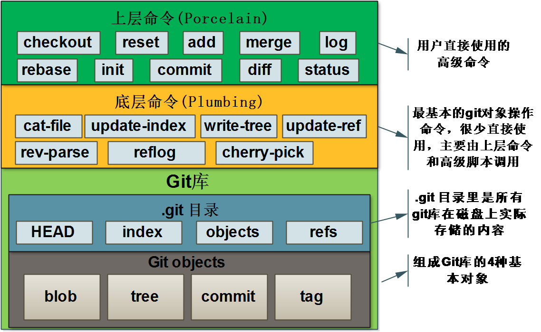
Git系统结构

Slide 3
Blob Object
所有文件都存储为Blob Object对象
只有文件内容，不包括文件名信息
存储在.git/objects/ 目录下
通过文件内容，大小，等信息的sha1值作key
文件内容通过zlib压缩和差异化存储来节省空间
$ echo 'test content' | git hash-object -w –stdin
$ echo 'version 1' > test.txt && git hash-object -w test.txt
$ echo 'version 2' > test.txt && git hash-object -w test.txt

Slide 4
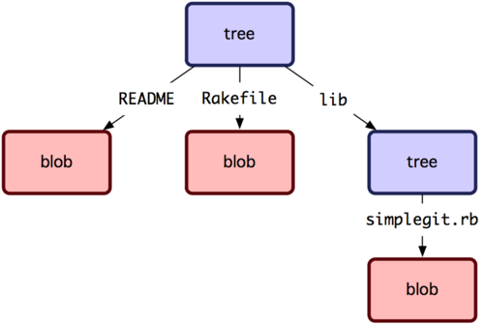
Tree Object
Tree Object存储文件名，权限模式，类型等信息
包含指向Blob Object和Sub Tree Object的指针

Slide 5
在暂存区(index)上创建Tree Object
Tree object只能在index上创建
$ git update-index --add --cacheinfo 100644 \ 83baae61804e65cc73a7201a7252750c76066a30 test.txt
--add 将文件加入暂存区(index)
--cacheinfo 将数据库(.git/objects/)中的文件直接加入暂存区
--cacheinfo <mode> <hash> <filename>
$ git write-tree

Slide 6
在暂存区(index)上创建Tree Object
创建一个新的tree
$ echo 'new file' > new.txt
$ git update-index test.txt
$ git update-index --add new.txt
$ git write-tree
把上一个tree作为这个新tree的子目录读入index
$ git read-tree --prefix=bak d8329fc1cc938780ffdd9f94e0d364e0ea74f579
$ git write-tree

Slide 7
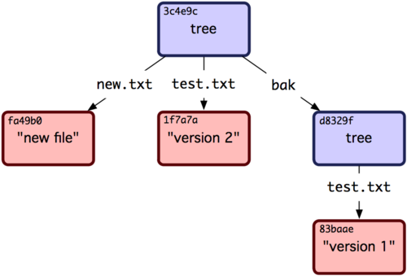
两个Tree Object的最终结构

Slide 8
Commit Object
Commit Object是Git库某个原子(atomic)状态的快照(Snapshot)
通过Tree Object创建一个commit
$ echo 'first commit' | git commit-tree d8329f
再创建两个commit，分别指向前一个commit作为parent
$ echo 'second commit' | git commit-tree 0155eb -p fdf4fc3
$ echo 'third commit' | git commit-tree 3c4e9c -p cac0cab
$ git log –stat <last_commit_id>

Slide 9
Commit Object包含的信息
Info = TreeId+ParentId+Author+Committer+TimeStamp+Commit Message
Sha1(“commit “+Info.size()＋”\0”+Info)
即使Tree Object没有变化，但是时间戳或者Message内容发生变化，也会生成一个完全不同的Commit Object对象

Slide 10
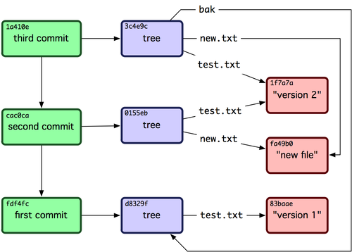
Commit, Tree, Blob之间的关系

Slide 11
Git Object 特性总结
所有的Object都是不可修改的(Immutable)
Object以key-value的形式存储在git库中
一旦Object的Hash发生变化，就视为一个全新Object，不同于SVN的存储文件之间的差异
Blob Object不包含任何文件名和目录结构信息。
Tree Object存储目录结构和文件名，权限等信息。
Tree Object先在暂存区(index)上创建，再写入Git库中
Commit Object是Root Tree Object某个原子状态的快照

Slide 12
refs
因为Hash Id记不住，所以有了引用
$ git update-ref refs/heads/master <commit_hash_id>
Git Branch的本质就是指向某个Commit Object的引用
创建一个分支”test”
$ git update-ref refs/heads/test <commit_hash_id>
$ git log --pretty=oneline test

Slide 13
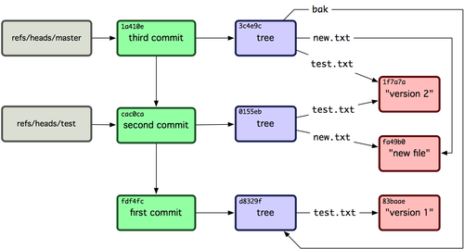
添加引用后的Git库

Slide 14
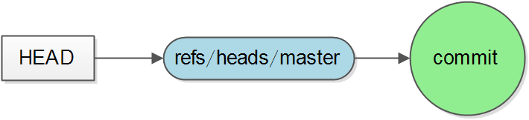
HEAD 标记
HEAD是一个特殊引用，指向当前分支的头部(最后一次Commit Object)
当切换分支后,HEAD中的内容会更新，指向新的分支
.. .. ..什么是切换分支?

Slide 15
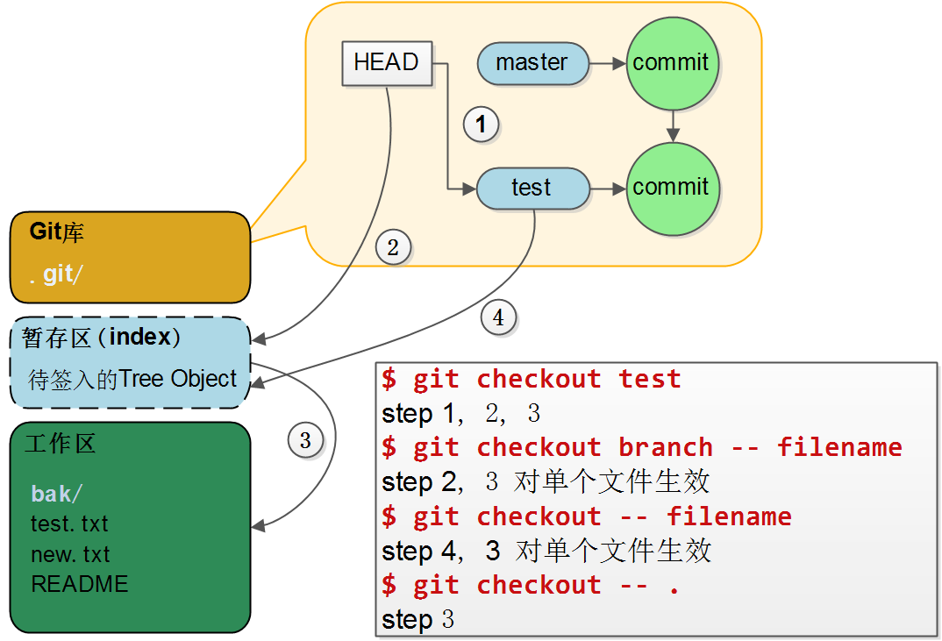
工作区(Working Space)与Checkout

